Slide 1


MEDIActive Youth: Informing the Balkans
Navigacija kroz labirint lažnih vijesti
Razumijevanje dezinformacija i misinformacija

Slide 2

U današnjem digitalnom svijetu, razlikovanje između činjenica i fikcije je bitno. Ova prezentacija će vam pomoći da identificirate "lažne vijesti" i shvatite razliku između dezinformacija i misinformacija, pružajući praktične alate za provjeru informacija i procjenu njihove pouzdanosti.

Slide 3
Ciljevi učenja
Definirajte ključne pojmove
Identificirajte primjere
Primijenite alate za verifikaciju
Razumjeti lažne vijesti, dezinformacije i misinformacije i kako se razlikuju jedni od drugih
Prepoznajte stvarne slučajeve dezinformacija i misinformacija u medijima
Koristite praktične alate i tehnike za provjeru informacija i procjenu njihove pouzdanosti
Savladavanjem ovih vještina, postat ćete kritičniji potrošač informacija u našem sve složenijem medijskom krajoliku.

Slide 4

Razumijevanje terminologije
Lažne vijesti
Dezinformacije
Lažne informacije predstavljene kao vijesti. Može se širiti putem tradicionalnih medija ili društvenih medija.
Lažne informacije koje su namjerno stvorene da zavaraju ljude.
Misinformacije
Netačne informacije koje se dijele bez štetne namjere, obično iz greške ili nesporazuma.

Slide 5
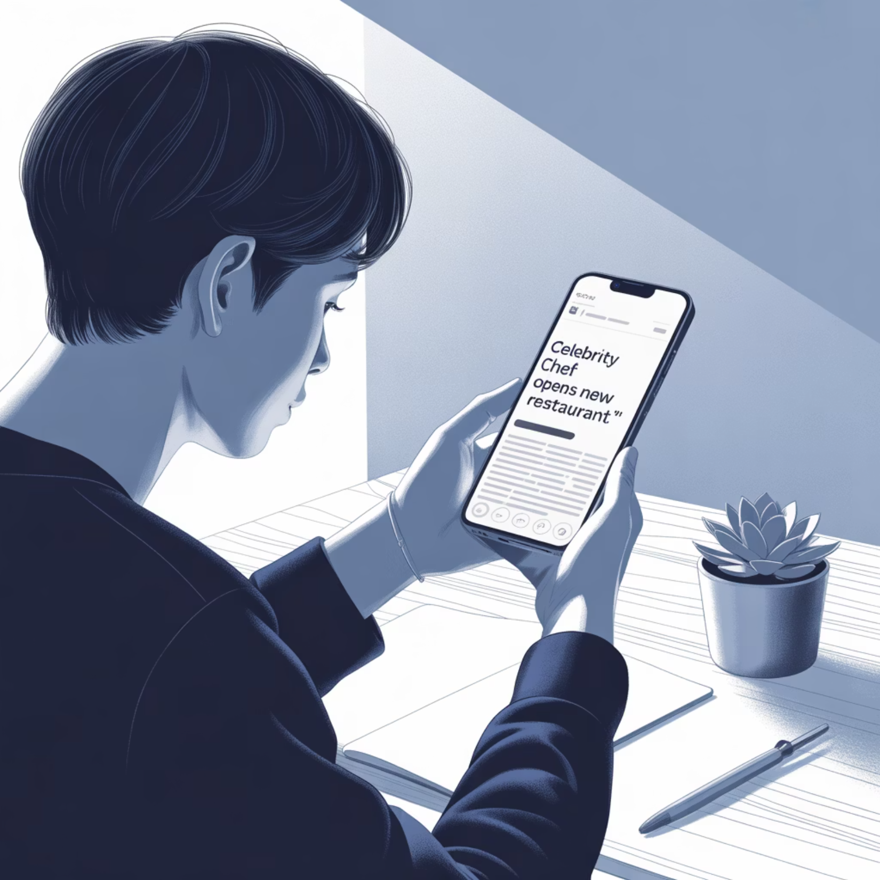
Example
Glasine o promjeni karijere slavnih
Kao misinformacija: Glasina podijeljena bez provjere činjenica da slavna osoba napušta svoju karijeru kako bi započela novi posao.
Kao dezinformacija: Ista priča namjerno stvorena za promociju nepovezanog proizvoda koristeći ime slavne osobe.
Ključna razlika je u namjeri iza lažnih informacija.

Slide 6



Zašto ljudi stvaraju i dijele lažne vijesti?
Finansijska dobit
Politički program
Zabave
Stvaranje lažnih vijesti za privlačenje klikova i generiranje prihoda od oglašavanja
Korištenje dezinformacija za utjecaj na javno mnijenje ili manipuliranje izbornim rezultatima
Satirične vijesti koje se ponekad mogu zamijeniti sa stvarnim vijestima ako nisu jasno označene
Razmislite o nedavnom primjeru gdje ste naišli na lažne informacije. Da li je podijeljen namjerno ili greškom? Šta je moglo motivisati njegovo stvaranje?

Slide 7


Crvene zastave: Kako uočiti lažne vijesti
Sumnjivi izvori
Informacije iz nepoznatih ili nepouzdanih izvora, ili onih poznatih po senzacionalizmu
Pretjerani naslovi
"Šokantno!" ili "Nevjerojatno!" naslovi dizajnirani da privuku pažnju, a ne informiraju
Emocionalno nabijen jezik
Sadržaj dizajniran da izazove bijes ili strah može koristiti emocije za manipulaciju
Nedostatak dokaza
Odsustvo izvora, referenci ili dokaza koji bi podržali tvrdnje u članku

Slide 8


Studija slučaja: COVID-19 dezinformacije
Tokom pandemije, glasine o "čudotvornim lijekovima" za COVID-19 široko su kružile društvenim medijima.
Kao dezinformacija:
Kao misnformacija:
Tvrdnje stvorene od strane pojedinaca koji žele prodati određene proizvode
Dobronamjerne dionice ljudi koji su vjerovali u neprovjerene lijekove
Namjerno izmišljene "studije" ili "svjedočanstva"
Pogrešno protumačene naučne studije
Koordinirane kampanje za potkopavanje službenih zdravstvenih smjernica
Kulturni lijekovi koji se dijele bez štetne namjere

Slide 9

Praktični alati za provjeru informacija
Web stranice za provjeru činjenica
Koristite sajtove kao što su Faktograf (Hrvatska) ili Raskrikavanje (Srbija) za provjeru vijesti i tvrdnji.
Obrnuta pretraga slika
Koristite Google-ovu obrnutu pretragu slika ili TinEye da provjerite da li je slika izmijenjena ili korištena izvan konteksta.
Provjera izvora
Pratite informaciju do izvora. Ako se ne može povezati s pouzdanim izvorom, budite skeptični.

Slide 10
Praktična primjena: Analiza članka o lažnim vijestima
"Čudotvorno voće pronađeno u Albaniji liječi sve bolesti!"
Crvene zastave u članku:
Pitanja koja treba postaviti:
Izvanredne tvrdnje bez naučnih dokaza
Ko je objavio ovaj članak?
Anonimni izvori ("jedan stanovnik", "lokalni farmer")
Da li postoje vjerodostojne naučne studije citirane?
Elementi teorije zavjere ("Big Pharma ne želi da znate")
Mogu li ove informacije biti potvrđene od strane drugih izvora?
Zašto se o "čudotvornom lijeku" ne bi naširoko izvještavalo?
Emocionalno nabijen jezik ("čudo", "čudesni lijek")
Koja bi mogla biti motivacija iza ove priče?
Nema provjere od strane vlasti ili stručnjaka

Slide 11
Vaša lista za otkrivanje lažnih vijesti
1
2
3
Provjerite izvor
Provjerite naslov
Unakrsna referenca
Tko daje ove informacije? Je li to vjerodostojna novinska organizacija ili nepoznata web stranica?
Pokušava li vas šokirati ili uplašiti? Da li se podudara sa stvarnim sadržajem članka?
Možete li pronaći ovu vijest na drugim renomiranim stranicama? Da li više izvora to potvrđuje?
4
5
Potražite dokaze
Koristite fact-checkere
Postoje li izvori ili dokazi koji podupiru tvrdnje? Da li se stručnjaci navode po imenu?
Jeste li provjerili informacije s pouzdanim mjestom za provjeru činjenica?
Zapamtite: Ostati informiran znači ostati kritičan! Primjenom ovih alata i tehnika, možete se zaštititi od obmanjujućih informacija na mreži.

Slide 12

Pitanja?
Hvala vam na pažnji!

